Slide 1
La regione al confine orientale dal fascismo a Fratelli d’Italia.
Sergio Zilli
a.a. 2025-2026
GEOGRAFIA STORICA DELL'ODIERNO FRIULI VENEZIA GIULIA – LM 641
Corso di studio: LE65 - STUDI STORICI. DALL'ANTICO AL CONTEMPORANEO

Slide 2
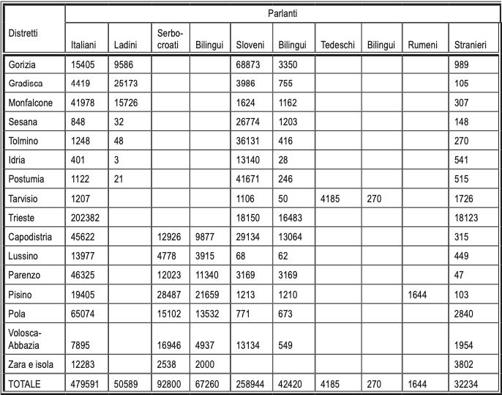
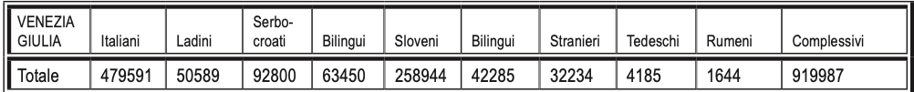
1921
secondo Scabar:

Slide 3
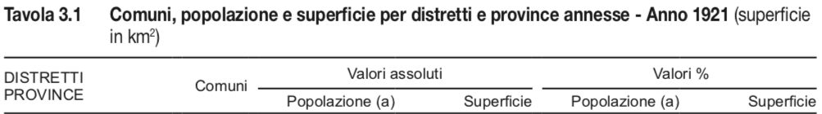
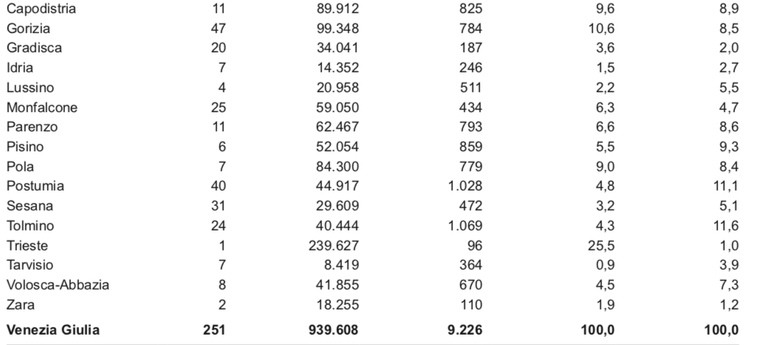

Slide 4
Composizione per gruppi nazionali della popolazione della «Venezia Giulia» annessa (censimento 1921)

Slide 5
Gruppi nazionali nei distretti della ex contea di Gorizia (1921)
Rosso: sloveni + bilingui
Blu: italiani + ladini (friulani)
Arancione: stranieri

Slide 6
Gruppi nazionali nei nuovi distretti annessi alla provincia di Gorizia (1921)
Blu: italiani + ladini (friulani)
Rosso: sloveni + bilingui
Arancione: stranieri
Grigio: tedeschi + bilingui

Slide 7
Gruppi nazionali a Trieste, in Istria e nel resto della «Venezia Giulia» (1921)
Blu: italiani Rosso: sloveni + bilingui
Grigio: tedeschi + bilingui
Blu: italiani
Rosso: croati + bilingui
Grigio: sloveni + bilingui
Arancione: stranieri
Blu: italiani
Rosso: croati + bilingui
Grigio: stranieri

Slide 8
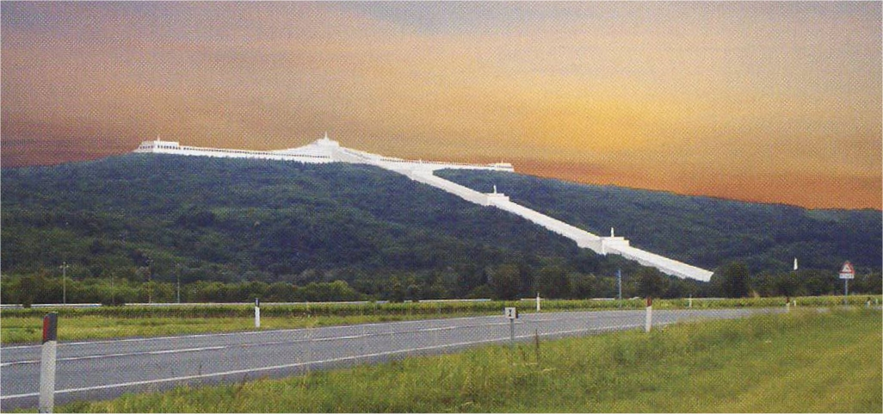
I “segni” sul territorio

Slide 9
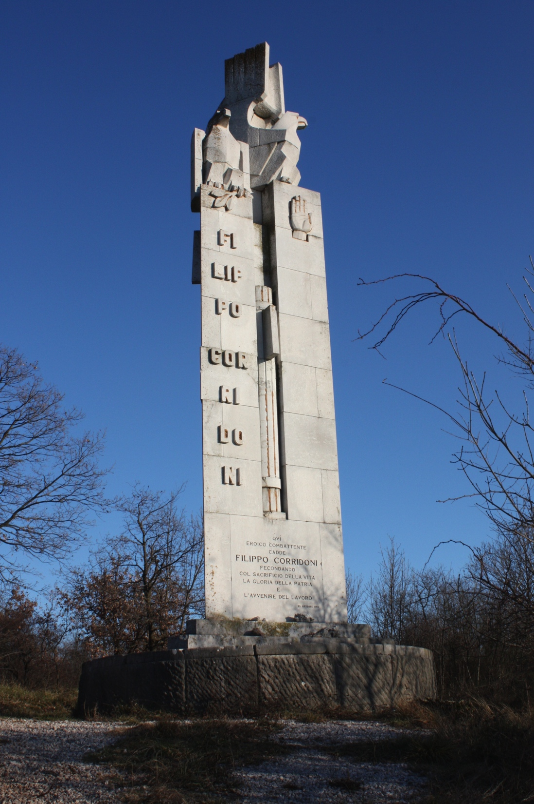
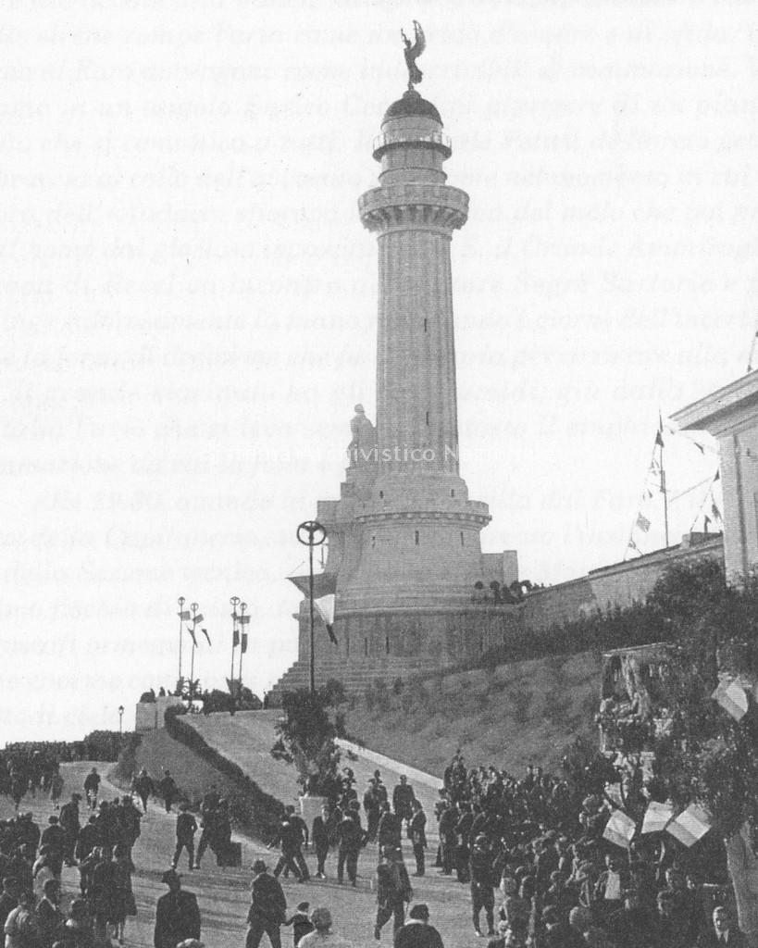
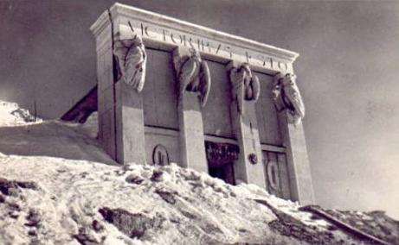
Faro della Vittoria, Trieste;
Cippo in memoria di Filippo Corridoni, Sagrado
Rifugio sul Monte Nero

Slide 10
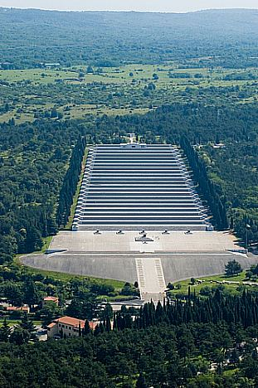
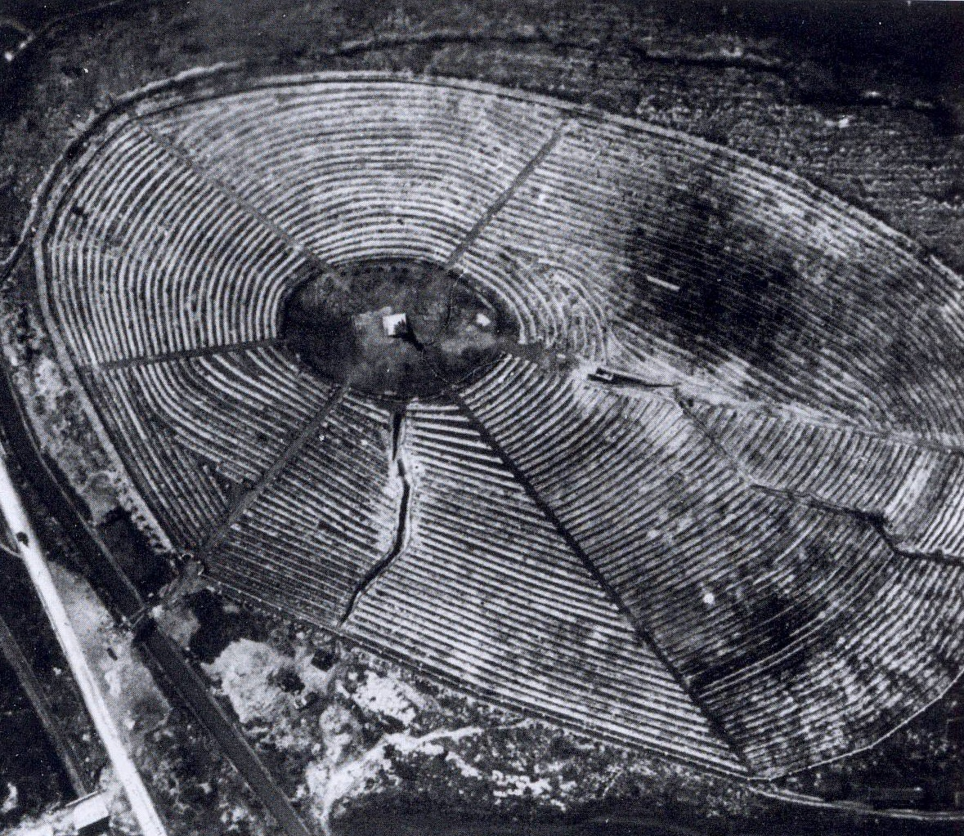
Il cimitero monumentale e il sacrario di Redipuglia

Slide 11
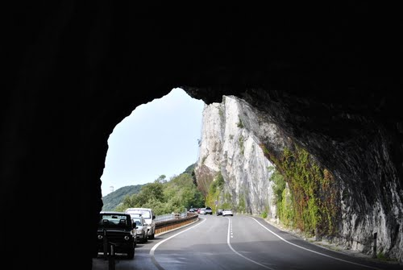
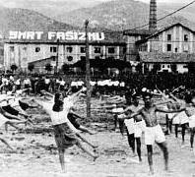
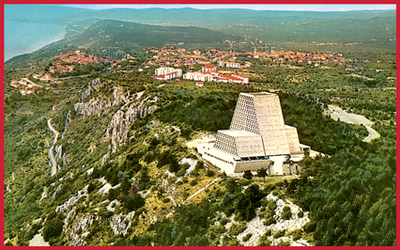
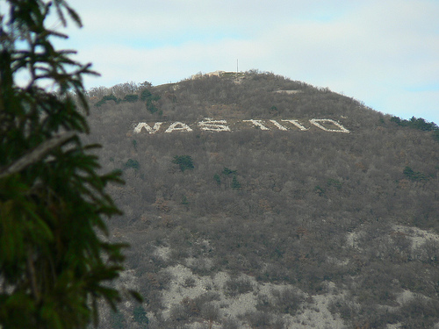
Altri segni

Slide 12
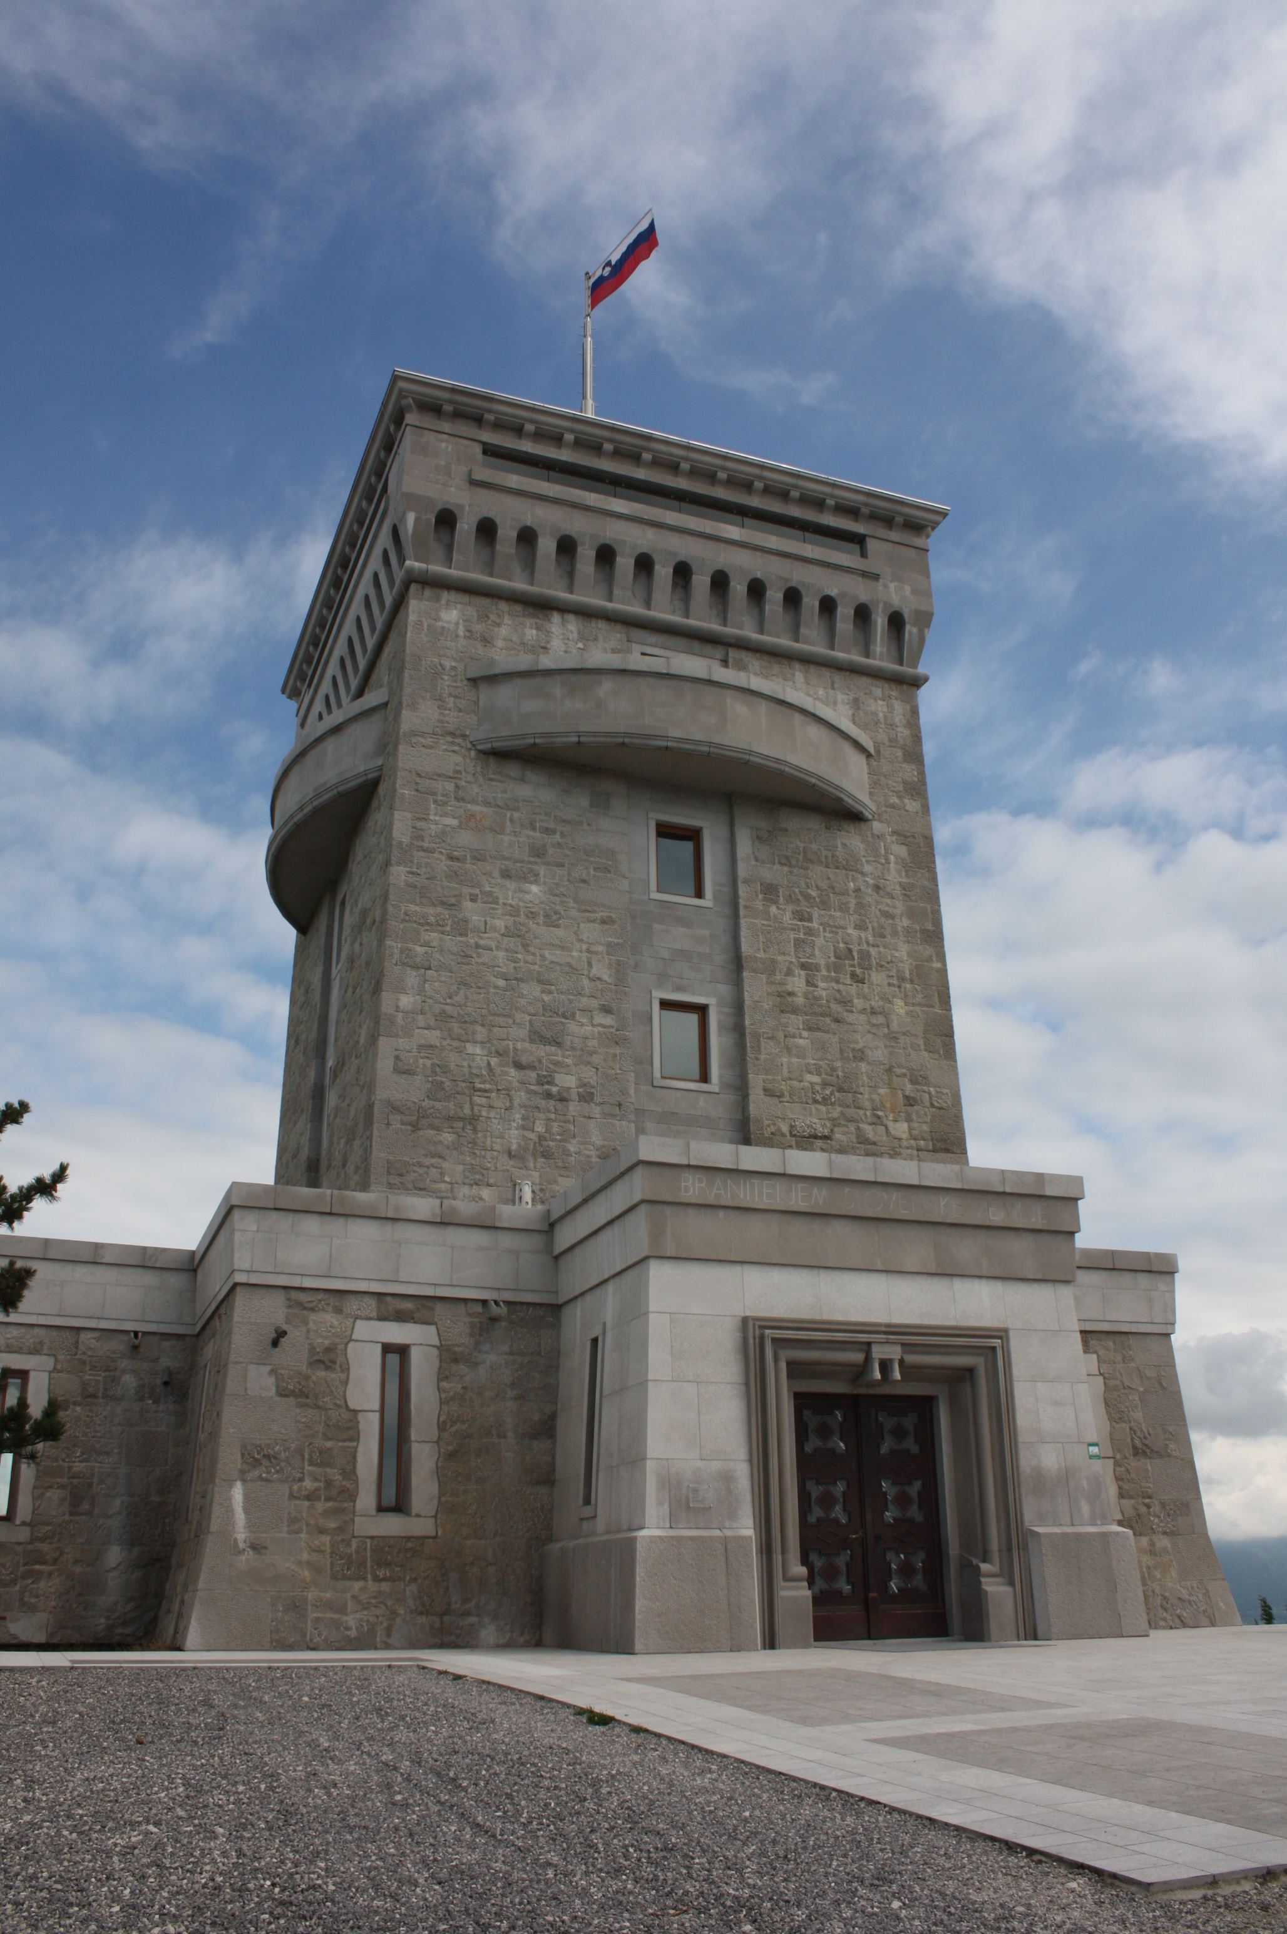
I nuovi segni

Slide 13
Suggerimenti bibliografici
Alessio FORNASIN , Marco BRESCHI , La popolazione di Venezia Giulia, Quarnaro e Dalmazia secondo le fonti statistiche ufficiali italiane (1931-1943), in «ACTA HISTRIAE», 2013, n.4, pp.707-728 https://zdjp.si/wp-content/uploads/2014/02/fornasin-breschi.pdf
Francesco Scabar, Una lettura del censimento asburgico del 1910, in «Quaderni CRS», 2019, pp. 307-378
Francesco Scabar, Il censimento italiano del 1° dicembre 1921, https://hrcak.srce.hr/file/388112

